Slide 1


Título do gnt
GNT DE RESPONSABILIDADE CIVIL E SEGURO
O DIREITO DE RECOMPENSA – LEI nº 13.608/18
REFLEXOS NO SEGURO RC D&O
Marcio Malfatti
Marco/18
ONE COMUNICAÇÃO
tema
One Comunicação

Slide 2

Título do gnt
ONE COMUNICAÇÃO
Art. 1º As empresas de transportes terrestres que operam sob concessão da União, dos Estados, do Distrito Federal ou dos Municípios são obrigadas a exibir em seus veículos, em formato de fácil leitura e visualização:
I - a expressão Disque-Denúncia relacionada a uma das modalidades existentes, com o respectivo número telefônico de acesso gratuito;
II - expressões de incentivo à colaboração da população e de garantia do anonimato, na forma do regulamento desta Lei.
tema
One Comunicação

Slide 3
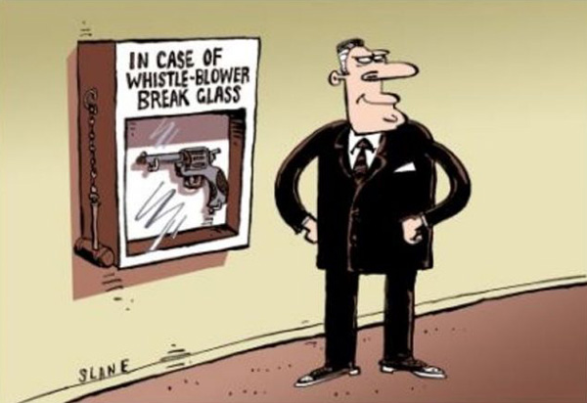
Título do gnt
Art. 3º O informante que se identificar terá assegurado, pelo órgão que receber a denúncia, o sigilo dos seus dados.
ONE COMUNICAÇÃO
tema
One Comunicação

Slide 4

Título do gnt
Art. 4º A União, os Estados, o Distrito Federal e os Municípios, no âmbito de suas competências, poderão estabelecer formas de recompensa pelo oferecimento de informações que sejam úteis para a prevenção, a repressão ou a apuração de crimes ou ilícitos administrativos.
ONE COMUNICAÇÃO
O que é Informação útil?. Conhecimento prévio da autoridade?
tema
One Comunicação

Slide 5
Título do gnt
Parágrafo único. Entre as recompensas a serem estabelecidas, poderá ser instituído o pagamento de valores em espécie.
ONE COMUNICAÇÃO
Em que nível $? Proteção do Estado? Principio da Razoabilidade.
Quando fará jus?
tema
One Comunicação

Slide 6
Título do gnt
Art. 5º O caput do art. 4o da Lei no 10.201, de 14 de fevereiro de 2001, passa a vigorar acrescido dos seguintes incisos VI e VII:
Art. 4º ....................................................................
VI - serviço telefônico para recebimento de denúncias, com garantia de sigilo para o usuário;
VII - premiação, em dinheiro, para informações que levem à resolução de crimes.
ONE COMUNICAÇÃO
tema
One Comunicação

Slide 7
Título do gnt
Calúnia
Art. 138 - Caluniar alguém, imputando-lhe falsamente fato definido como crime:
Pena - detenção, de seis meses a dois anos, e multa.
Denunciação caluniosa
Art. 339. Dar causa à instauração de investigação policial, de processo judicial, instauração de investigação administrativa, inquérito civil ou ação de improbidade administrativa contra alguém, imputando-lhe crime de que o sabe inocente: (Redação dada pela Lei nº 10.028, de 2000)
Pena - reclusão, de dois a oito anos, e multa.
§ 1º - A pena é aumentada de sexta parte, se o agente se serve de anonimato ou de nome suposto.
ONE COMUNICAÇÃO
tema
One Comunicação

Slide 8
Título do gnt
ONE COMUNICAÇÃO
DELAÇÃO PREMIADA X RECOMPENSA.
AUMENTO DE SINISTRALIDADE?
APLICABILIDADE – JAN/18
tema
One Comunicação

Slide 9
Título do gnt
ONE COMUNICAÇÃO
AGRADEÇO A ATENÇÃO DE TODAS E TODOS.
marcio@pimentel.com.br
tema
One Comunicação

